Slide 1
UNIFIED HETEROGENEOUS KVCACHE MEMORY POOL · SOFTWARE ARCHITECTURE DRAFT
KVC 软件架构设计文档初稿
顶层设计与八个专题设计设想
KVCache（大模型注意力键值缓存，在自回归生成中保存历史 Key/Value 激活，避免后续 Token 重复计算）
请求路径
资源边界
安全边界
目录命中只返回候选。系统核对语义、持有权与剩余预算后，才决定加载或重算。
执行 HBM 由推理框架管理。KVC 统一对象身份、位置、生命周期与访问方法。
目标设备可见性、完整性、排空与地址代际分别验证，禁止半写数据被消费。
面向开发人员与架构评审 · 方案 B · 2026-09-06 · 设计讨论稿
Notes:
这一版是软件架构设计初稿，目标是把开发人员真正需要落实的责任边界和请求流程讲清楚。KVC 统一的是缓存对象的身份、位置、生命周期、消费条件和访问方法，不会接管推理框架的执行显存，也不会替代底层通信库实现硬件协议。全稿采用设计讨论口径：已有需求按受控需求文件引用；尚未冻结的进程名、接口和数据结构明确写为设计建议；性能算例只说明预算推导方法，不当作实测结果。串讲时建议先记住三个判断：目录命中只是候选；执行 HBM 仍由框架分配；任何目标缓冲只有收到设备可见性与完整性证据后才能接入。内容依据：两份用户指定的顶层架构 V0.1 分析文档。

Slide 2
设计范围、材料口径与本轮评审目标
第 02 / 15 页
先冻结所有权、交互契约和安全不变量，再讨论线程数、队列数与硬件规格
1. 这份初稿回答的问题
2. 三种材料口径
3. 本轮优先形成的决定
统一对象：缓存身份、版本、副本位置、持有权和访问方法如何表达。
部署实体：哪些逻辑留在推理进程，哪些下沉到节点、目录和管理服务。
请求闭环：一次命中如何经过候选、授权、选路、传输、可见性和接入。
故障回退：取消、部分完成、迟到写和地址撤销时，物理区间何时能复用。
已有需求：受控 SRS、需求树或阶段要求已经明确提出的目标。
设计建议：本稿提出的进程划分、接口草图、数据结构与部署算法，待评审冻结。
预算算例：用于说明如何从业务时限反推模块预算，不代表当前硬件已经达到。
证据边界：模拟、局部设备实测和系统实测分别标记，不能相互替代。
所有权：对象、副本、持有权与执行 HBM 分别由谁维护。
目录一致性：候选发现、可靠提交、镜像新鲜度和精确授权怎样分层。
KPCL 契约：提交、部分完成、目标设备可见、取消与排空如何报告。
验收口径：同一请求的关键路径事件、分位数和失败样本如何对账。
【核心结论】 本稿先建立可实现、可验证的责任边界。待验证数字不会写成既成性能结论。
Notes:
这一页先界定初稿要解决的问题。架构设计不能停在组件清单，需要回答同一个前缀对象由谁生成、保存在哪里、查询读取哪些状态、正文经过哪些硬件，以及失败后谁负责排空。三种口径必须始终分开：已有需求可以进入验收追溯；设计建议需要评审决定；预算算例用于复算，不能写成硬件承诺。本轮最值得收敛的是四项：对象和执行显存的所有权、目录可靠提交与本地镜像的关系、KPCL 的完成与排空语义、端到端事件对账方法。线程数、队列数、分片数和设备规格应在真实模型画像与流量回放后确定，过早冻结容易把实现锁进错误假设。内容依据：两份 V0.1 架构分析文档的“设计口径”和“评审需要形成的决定”。

Slide 3
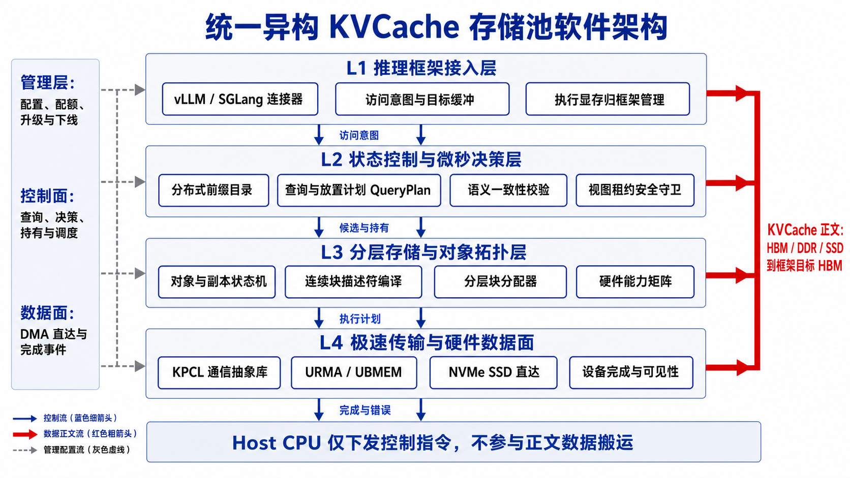
软件四层架构与管理、控制、数据三面分工
第 03 / 15 页
四层用于接口责任分解，三面用于运行隔离；两种视角不能混成进程数量
开发时需要守住的边界
框架层：提供访问意图、请求预算和目标缓冲，继续拥有执行 HBM。
控制层：查询候选、核对语义、申请持有权并生成执行计划。
对象层：维护副本状态、连续块清单、分层位置和能力快照。
传输层：KPCL（封装底层通信能力的接口库）执行控制消息与批量传输。
术语：URMA 是通用远程直接内存访问；UBMEM 是统一总线内存直通共享协议。
【核心结论】 控制面下发小型描述符和计划，数据面搬运缓存正文。Host CPU 不参与正文数据拷贝。
Notes:
图中四层回答接口契约，管理、控制、数据三面回答运行隔离。L1 连接框架，接收访问意图、剩余预算和目标缓冲。L2 只处理候选、语义、持有与计划，不搬运正文。L3 管理对象、副本、物理区间和分层位置。L4 通过 KPCL 调用 URMA、UBMEM 或存储后端执行传输。这里有两个硬边界：执行 HBM 仍归推理框架，KVC 只能申请框架明确划出的池额度或把数据加载到框架提供的目标区间；管理服务不进入单次请求正文路径。KPCL 是独立团队实现的通信接口库，KVC 提供流量类别、依赖、截止时间和语义标识，底层返回真实路径、完成和错误证据。内容依据：两份源文档的专题一与专题六。图片由本次任务按中文工程图方式生成。

Slide 4
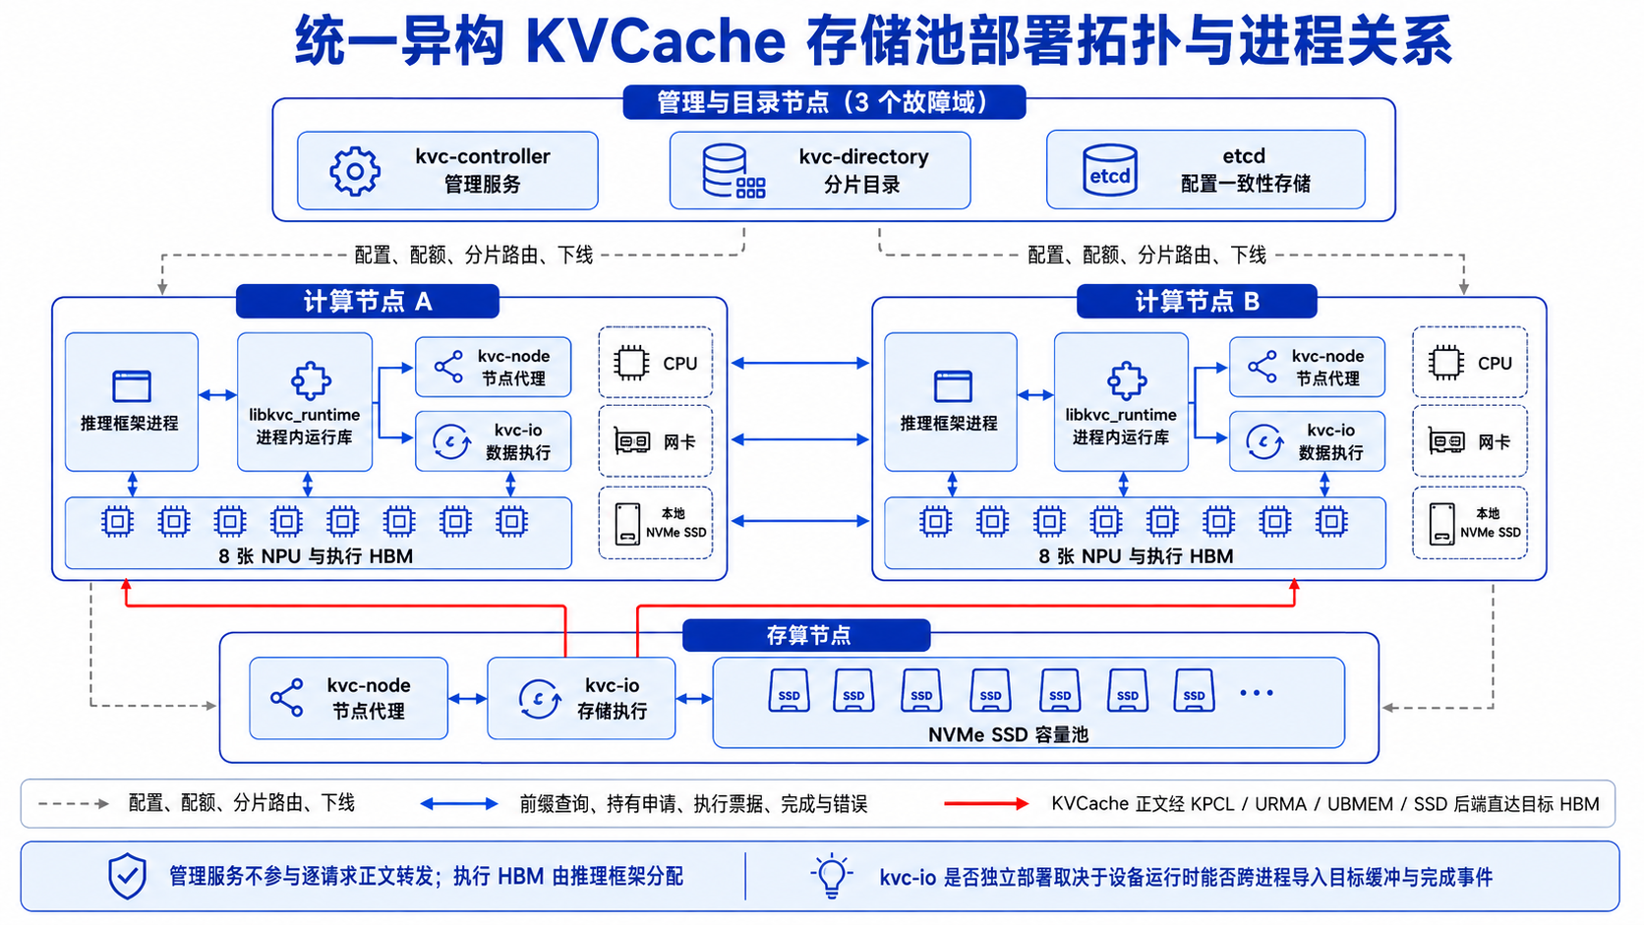
部署拓扑、进程实体与设备上下文边界
第 04 / 15 页
进程划分取决于设备所有权、跨进程句柄能力和故障域，不由 38 个 SR 数量决定
部署算法而非固定数量
进程内运行库：保留请求快路径、框架事件和多卡协调，避免跨进程往返。
节点代理：单写节点资源、对象所有权、配额和后台生命周期。
数据执行：kvc-io 只有在目标缓冲和完成事件可跨进程导入时才独立部署。
目录服务：承载前缀分片和发布记录，不承担正文中转。
管理服务：维护期望配置、分片分配、升级和下线。
【核心结论】 先验证目标缓冲、设备事件和注册句柄的进程边界，再决定 kvc-io 采用进程内执行还是独立进程。
Notes:
部署图采用一套可调整的算法，而不是固定进程表。高频的连接器、局部查询、计划决策和框架设备事件优先留在推理进程内。节点代理负责本节点资源、对象所有权和后台策略；目录服务保存可可靠提交的前缀与副本发现状态；管理服务负责低频配置、升级和下线。kvc-io 是否独立是一个硬件运行时问题：只有目标缓冲、设备上下文和完成事件可以安全跨进程导入，独立 I/O 进程才成立。否则数据执行必须嵌入框架工作进程，不能靠增加一次正文拷贝补救。图中的两个计算节点和一个存储节点只是关系示意，线上实例数需要由 NUMA、I/O 亲和域和目录分片负载推导。内容依据：两份源文档的专题二。图片由本次任务生成。

Slide 5
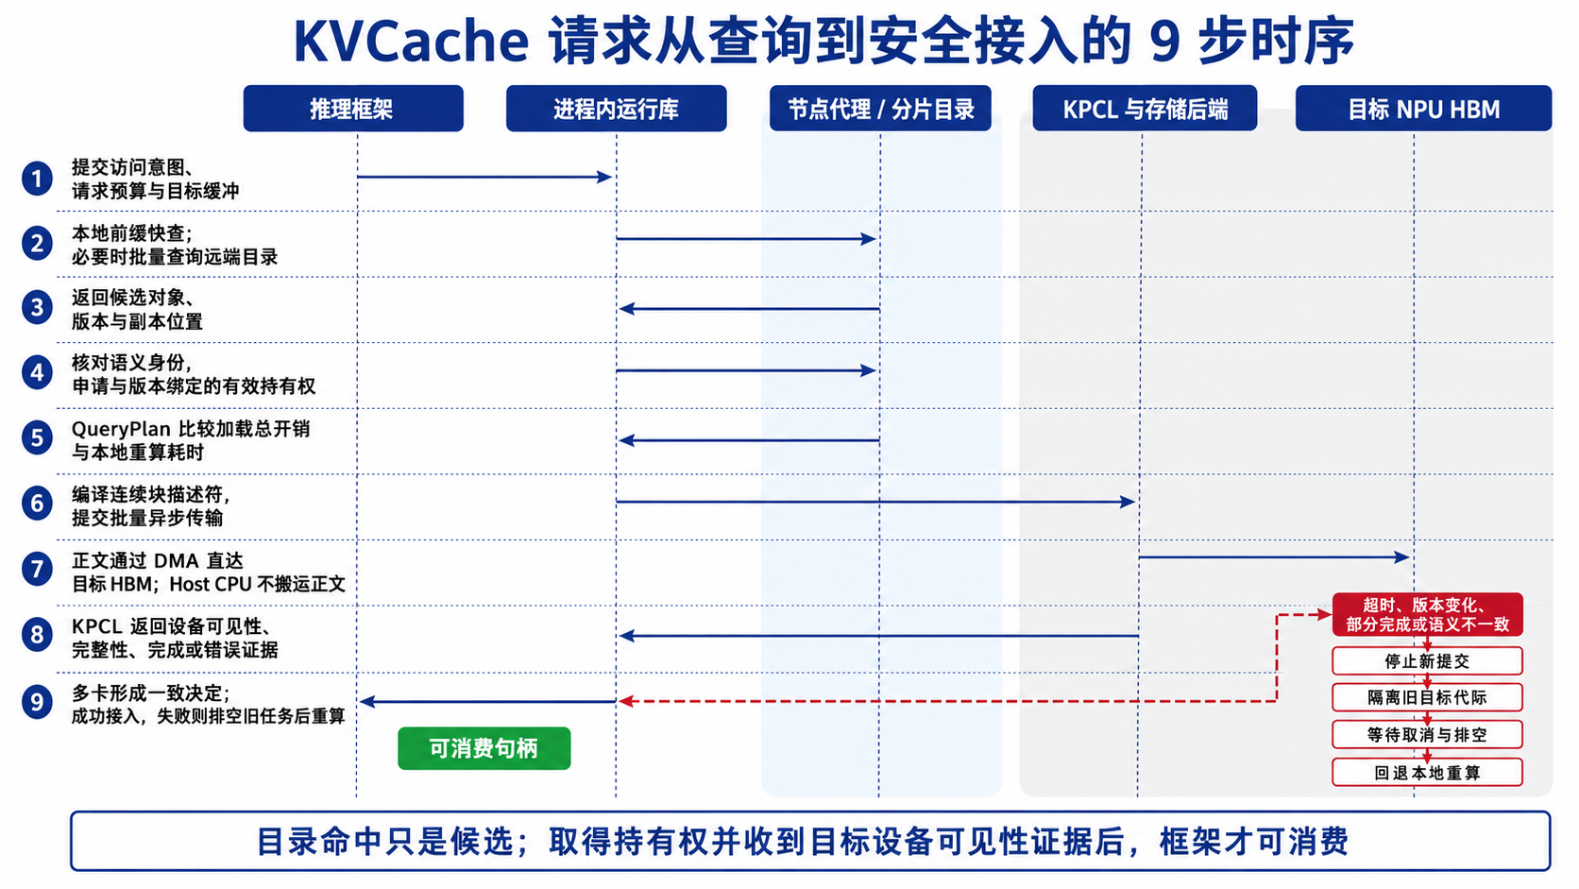
一次请求从前缀查询到安全接入的完整时序
第 05 / 15 页
目录发现、持有授权、传输完成和框架消费是四个不同阶段
四类完成语义要分开
本地完成：调用线程可继续，不代表设备已经可读。
源可复用：发送侧缓冲不再被硬件读取。
目标可消费：目标 NPU 在正确同步域内已经看见数据。
持久完成：存储数据和索引达到约定的恢复等级。
失败处理：取消逻辑与物理排空分离；旧目标代际排空前不能复用。
【核心结论】 目录命中只解决“在哪里”，持有权与可见性证据解决“能否安全消费”。缺少任一条件就回退并排空旧任务。
Notes:
九步时序把一个真实请求串起来。框架先给出访问意图、目标缓冲和剩余预算。运行库查本地镜像，必要时批量查远端目录，拿到的只是候选对象和副本位置。随后核对语义身份，向所有者取得与版本绑定的持有权，QueryPlan 再判断加载是否有净收益。描述符编译后提交批量传输，正文由设备 DMA 写入目标 HBM。KPCL 必须分别报告完成、目标设备可见性、完整性或错误。最后各 rank 对版本和安全前缀形成一致决定，框架才接入。若超时、版本变化或部分完成，先停止新提交，隔离旧目标代际并等待排空，再选择重算。忽略排空会让迟到写覆盖已经分配给新请求的缓冲。内容依据：第二份源文档的 3.4、5.3、6.4 和 8.4。

Slide 6
元数据所有权、查询副本与持久化位置
第 06 / 15 页
“放在共享内存”只说明查询位置，不能替代权威写入与故障恢复设计
权威状态
维护者
热路径查询位置
持久化与恢复
集群配置
管理一致性服务
节点版本化快照
etcd 事务与成员代际
前缀发布与副本发现
目录分片
进程热缓存 + 节点镜像
复制日志 + 持久索引
对象物理状态与存活
副本所有者 / 节点代理
节点对象表 + 有效持有
持久介质记录；易失副本重建
执行显存与设备消费状态
推理框架
进程内块表与设备事件
不把易失地址从备份直接恢复
热路径数据结构
消息与句柄字段
建议：按 NUMA 分片单写，读者读取不可变快照；ART/紧凑哈希负责连续前缀查询，RCU 延迟回收旧版本。
至少包含：request / operation / attempt ID、owner epoch、expected version、remaining budget、region epoch。
【核心结论】 查询副本可以陈旧，但只能返回候选。精确消费必须由对象版本、有效持有权和设备可见性共同决定。
Notes:
元数据设计首先确定四类权威源。管理一致性服务维护集群配置与代际；目录分片维护已经提交的前缀发布和副本发现；副本所有者维护物理状态、注册句柄和持有权；推理框架维护执行显存与设备消费状态。进程热缓存、节点共享内存和目录读模型只是派生副本。热路径建议按 NUMA 分片单写，读者读取不可变快照，RCU 延迟回收旧版本。共享内存中只存 ID、偏移、长度和代际，不存其他进程的普通指针。跨网络控制消息携带请求、操作、尝试、所有者代际、预期版本和剩余预算。需要特别说明：本地镜像陈旧时可以放弃复用，不能把陈旧摘要当作消费授权。内容依据：第二份源文档专题三的 24 类元数据与键格式设计。

Slide 7
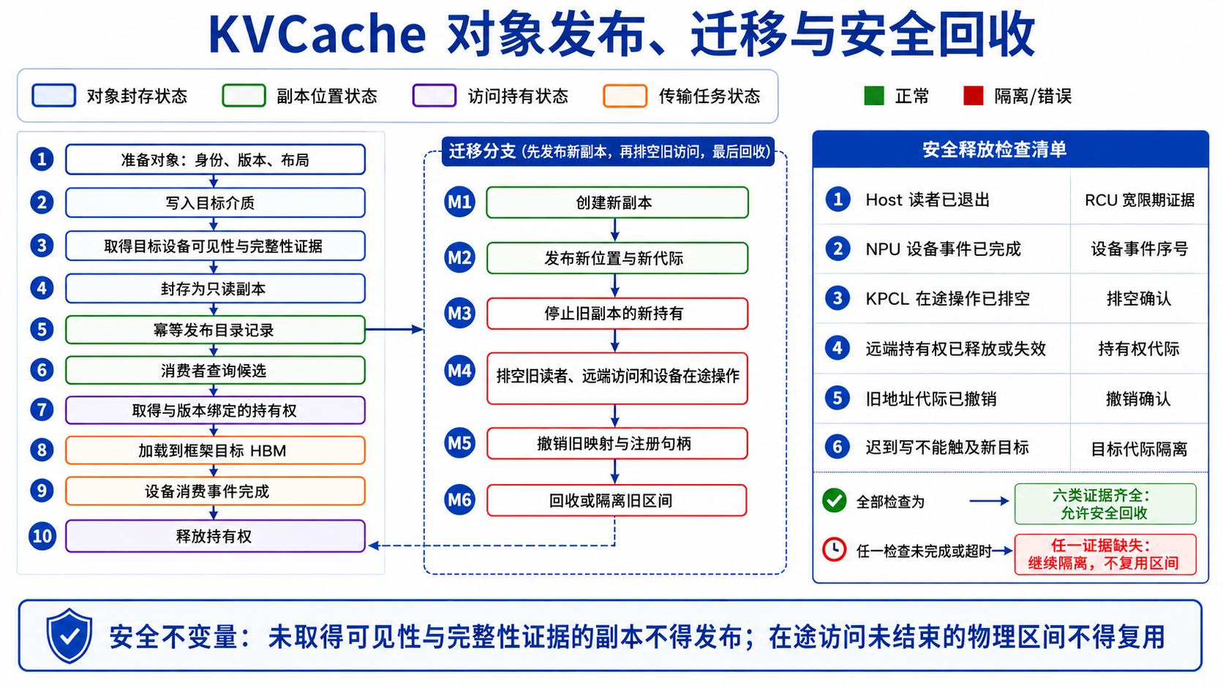
对象发布、迁移与安全回收状态设计
第 07 / 15 页
对象、单个副本、访问持有和传输任务分别建模，避免一个大状态枚举混淆并发事实
状态机实现要点
发布：数据先取得目标可见性与完整性证据，再幂等写入目录。
迁移：创建新副本、发布新代际，再停止旧副本的新持有。
排空：等待 Host 读者、NPU 事件、远端持有和 KPCL 在途操作退出。
回收：撤销旧映射与句柄后，物理区间才能复用；证据不足则保持隔离。
租约：到期只阻止新的持有或提交，不代表设备已经停止访问。
【核心结论】 先发布新副本，再排空旧访问，最后回收旧区间。超时不能替代设备静止证据。
Notes:
生命周期图采用四组状态：对象封存、单个副本位置、访问持有和传输任务。一个对象可以同时有一个可消费旧副本和一个迁移中的新副本，因此不能用一个枚举把整个对象标成迁移中。发布流程坚持数据先完成，再提交目录记录。迁移先创建并验证新副本，发布新位置和新代际，随后停止旧副本的新持有，等待 Host 读者、设备事件、远端访问与 KPCL 在途操作全部退出，再撤销映射并回收。租约到期只说明不能新增访问，不说明旧设备操作已经停止。任何证据缺失都应保持隔离，宁可暂时少一段容量，也不能把旧物理区间提前分配给新请求。内容依据：第二份源文档 3.4、8.1 和 8.4。图片已按完成语义分离原则修订。

Slide 8
管理层、控制面与数据面的部署隔离
第 08 / 15 页
隔离目标是控制争用与故障传播，不是简单分成三套服务
层次
主要责任
协议与载体
资源隔离
故障时的动作
管理层
成员、配置、配额、升级与下线
管理服务、etcd、审计与监控
独立节点或明确 CPU / 内存 / 日志额度
失去多数派时停止高风险变更；已接入执行继续
控制面
前缀、语义、持有、计划与描述符
进程内函数、共享内存快照、目录控制消息
常驻内存、NUMA 分片、禁止同步日志进入请求线程
目录不可用时使用有效本地持有；请求按预算回退
数据面
批量传输、存储 I/O、完成、可见性与排空
KPCL、URMA / UBMEM、设备事件、SSD 后端
前后台信用、队列、在途字节和接收缓冲上限
部分完成隔离目标；排空前不复用缓冲
CPU：按最忙核心核算，不看全机平均
HBM：权重、工作区、活跃缓存统一总账
网络：队列隔离不等于 PCIe 无争用
SSD：稳态尾时延、近满盘与回写混压
【核心结论】 控制面和数据面可以共享底层通信能力，但请求调度、设备资源和故障恢复必须保持清楚的所有权。
Notes:
三面隔离首先解决资源争用和故障传播。管理层可以使用常规管理网络和持久化组件，但不能进入逐请求正文路径。控制面需要常驻内存、NUMA 本地访问和有界队列，数据库压紧、同步日志或全局大锁不得运行在请求线程。数据面按前台加载、后台换出、重建和控制小消息设置独立信用与在途上限。网络优先级队列不能消除共享 PCIe 上行口、HBM 控制器和拷贝引擎的争用，所以验收必须观察真实共享瓶颈。CPU 配额按最忙核心而非全机平均核算；执行 HBM 需要把权重、工作区、活跃缓存和预取统一记账；SSD 需要在稳态混合读写、近满盘和垃圾回收条件下测尾时延。内容依据：两份源文档专题四。

Slide 9
QueryPlan 查询与放置计划决策引擎
第 09 / 15 页
QueryPlan（在请求预算内比较加载路径与本地重算的决策组件）只消费事实，不同步探测硬件
决策输入快照
决策流水与复核点
复用放行条件
请求条件：剩余业务预算、目标设备、允许回退、可复用连续区间。
候选副本：版本、位置、布局、健康、持有成本和目标可见性要求。
路径事实：有效带宽、队列等待、拓扑、注册限制和最近预测误差。
计算事实：本地重算时间、残余 Token、框架容量与当前准入状态。
1 资格过滤：语义身份、对象版本、Ready 状态与租户权限先通过。
2 成本比较：把已经发生的查询、持有、传输、转换、同步和接入计入总账。
3 选择动作：本地复用、远端加载、SSD 恢复、部分命中加后缀重算或直接重算。
4 资源预留：向框架和执行器申请目标缓冲、队列信用与在途字节。
5 执行前复核：版本、预算或排队发生变化时重新判断，不盲从旧计划。
拉取与加载总开销
< 本地直接重算耗时
并且请求仍能满足剩余业务预算
输出与可观测字段
计划：源副本、目标区间、段清单、流量类、依赖、截止点和回退动作。
对账：规划路径、实际路径、预测耗时、实际耗时、拒绝原因和浪费字节。
约束：每个预测参数绑定能力版本，不把过期探测值伪装成实时事实。
【核心结论】 Raw Hit 只表示目录中有候选。确认净收益与剩余预算后才允许加载，否则回退重算。
Notes:
QueryPlan 的职责是把业务预算与当前路径事实结合起来。输入不是一个命中位，而是一组带版本的候选、副本布局、队列等待、有效带宽、框架容量和本地重算时间。流程先做消费资格过滤，再比较完整成本，随后预留目标缓冲和队列信用，执行前再复核一次关键前提。复用条件必须同时满足两点：拉取与加载总开销小于本地直接重算耗时，请求仍能满足剩余业务预算。总开销包括查询、持有、布局转换、排队、正文传输、设备可见性、多卡同步和框架接入。系统需要同时记录规划路径与实际路径，才能校准预测误差并查出错误选路。能力探测由后台更新快照，决策函数不在调用时同步探测硬件。内容依据：两份源文档专题一、五和七。

Slide 10
分布式前缀目录与本地快路径
第 10 / 15 页
目录读模型用于发现候选；可靠提交、镜像新鲜度和对象授权分别处理
请求进程内热路径
节点镜像与远端查询
目录分片可靠状态
结构：压缩前缀树或紧凑哈希，按语义身份和父前缀摘要查连续命中。
负结果：布隆过滤器或短时缓存可快速放弃复用，但只针对已完整同步的集合版本。
无锁读取：读者遍历不可变节点，写者发布新快照，旧版本进入 RCU 宽限期。
容量：热摘要与完整区间清单分离，限制每次查询字节和跨 NUMA 访问。
镜像：携带分片提交序号和代际，出现更新断档时停止确定性否定并重建快照。
远查：按分片批量查询固定摘要，限制扇出和串行往返，不逐块发 RPC。
单边读：只读不可变摘要；多次读取不一致或预算耗尽时转精确控制请求或放弃复用。
授权：远端返回候选后，仍由有效副本所有者核对版本并授予持有权。
写入：对象数据先完成，目录再幂等发布；未知结果先查询操作状态。
复制：复用成熟 Raft 组件管理日志共识，KVC 实现前缀与副本状态机。
持久化：持久索引保存提交记录、墓碑和版本；正文持久化是另一项承诺。
失效：用命名空间代际和墓碑传播，镜像越过失效点或旧授权安全失效后才能清理。
注意：目录高可用不代表正文副本仍存在，消费前必须检查所有者和实际副本健康。
【核心结论】 本地快路径允许保守放弃复用，但任何陈旧镜像都不能绕过对象所有者授予新的消费权。
Notes:
目录设计采用三层查询。请求进程先查本地热结构，本地没有可用候选时再看节点镜像，必要时批量查询远端分片。热摘要需要包含语义身份、对象版本、候选位置和提交代际，完整区间清单按句柄读取，避免每次命中都搬运大量元数据。负结果缓存只能对已完整同步的集合版本作判断；镜像断档后可以保守地放弃复用，不能声称全局确定未命中。目录写入采用数据先完成、幂等发布和孤儿对账回收，不强求跨设备分布式事务。复制与持久索引负责已确认记录，正文是否持久化另行定义。最后，目录返回的是候选，消费授权仍由有效副本所有者完成。内容依据：第二份源文档 3.2 至 3.6。

Slide 11
连续块描述符与异步 DAG 执行
第 11 / 15 页
ExtentManifest（连续数据块区间清单描述符）连接框架布局与底层散聚传输
布局归一化与描述符
异步 DAG 依赖
一条分段流水的事件账
输入：层、rank、Token 区间、数据类型、量化参数、页大小、源/目标设备和偏移。
编译：按物理连续性合并区间，再核对对齐、权限、最大分段和后端限制。
结构：热摘要可以从 64~128B 起步，完整 Manifest 是可变长数组，不能硬塞进单个 64B 结构。
快路径：使用预分配对象池和定长字段，避免动态分配、序列化和全局互斥锁。
目标缓冲：框架先预留 HBM 区间并导出可用句柄。
分段提交：按层或 Chunk 建立传输票据，底层返回部分完成、错误和目标可见性。
事件连接：设备事件表达“该段可计算”，计算和后续加载并行推进。
取消：停止尚未提交的段；已提交段等待完成或排空，目标缓冲继续隔离。
多卡：各 rank 写独立状态槽位，协调者计算共同安全前缀，不争用一个全局计数器。
A
缓冲已预留
B
描述符已编译
C
KPCL 已接受提交
D
数据到达目标设备
E
设备可见性已确认
F
框架接入该段
A~F 不能压成一个含义模糊的完成位
【核心结论】 描述符负责准确表达物理区间，DAG 负责表达先后依赖。提交完成、设备可见和框架可消费必须分别记录。
Notes:
布局适配要把框架语义和硬件传输分开。输入包括层、rank、Token 区间、数据类型、量化参数、页大小和物理偏移。编译器先按连续性合并，再检查对齐、权限、最大分段和后端限制。64 字节适合作为热路径固定头或单个区间描述，不应为了口号把一个长 Manifest 强行塞进 64 字节。执行阶段使用 DAG 表达依赖：框架预留目标缓冲，KVC 编译分段，KPCL 接受提交，设备完成写入并提供可见性证据，框架才接入对应段。取消时只停止未提交工作，已提交工作必须完成或排空。多卡状态建议每个 rank 单写独立槽位，由协调者计算共同安全前缀，避免所有卡争用同一个原子计数器。内容依据：两份源文档专题三、五、六。

Slide 12
HBM、DDR 与 NVMe SSD 的分层角色
第 12 / 15 页
介质可寻址不等于性能等价；每条路径按拓扑、可见性和故障语义单独准入
HBM：执行与高频访问
DDR：条件角色
NVMe SSD：容量与恢复
执行 HBM：由推理框架分配，承载权重、工作区、活跃 KVCache 和块表。
池内 HBM：只能来自资源所有者显式捐出的额度，与框架共用物理容量总账。
访问原则：连续 Decode 默认使用已接入的本地 HBM，不在每个 Token 上查询远端目录。
迁移：后台创建新副本并完成排空后再回收旧区间，避免影响前台读者。
固定用途：热元数据、共享内存队列、注册表和少量预注册缓冲。
可选用途：经验证的热点暂存、跨节点共享视图或后端要求的中间缓冲。
独立计量：Host CPU 未读取正文不等于正文没有经过 DDR，需要分别统计 CPU 读写和 DDR DMA 字节。
关闭能力：DDR 暂存角色可以按平台关闭，不让它成为所有路径的必经层。
容量后端：保存温冷前缀、会话分支和可恢复副本，承担大容量扩展。
直达条件：只有 PCIe 拓扑、访问控制、驱动和目标可见性都验证通过，才登记 SSD 到 HBM 直达路径。
替代路径：不支持直达时明确记录经过的暂存资源和额外阶段，不把远端 SSD 当作普通内存句柄。
稳态验证：覆盖混合读写、近满盘、垃圾回收、写放大、后台重建和前台冷恢复。
状态：私有写入、可发布、换出、冷存、加载、隔离分别维护，不以单一冷热枚举替代。
【核心结论】 HBM 保证执行，SSD 提供容量，DDR 按需准入。任何所谓直达路径都必须有真实拓扑与设备可见性证据。
Notes:
分层设计不采用固定的 HBM 到 DDR 再到 SSD 串行阶梯。执行 HBM 由推理框架管理，连续 Decode 使用已经接入的本地状态。池内 HBM 只能来自资源所有者明确划出的额度，必须和权重、工作区、活跃缓存共用容量总账。DDR 的固定角色是热元数据、共享队列和少量注册缓冲，正文暂存或共享视图属于条件能力，可以关闭。需要分别统计 CPU 对正文的读写字节和 DDR 承载的 DMA 字节，避免把零 CPU 拷贝误写成绕过主机内存。SSD 提供温冷容量，但直达依赖 PCIe 拓扑、访问控制、驱动和设备可见性。平台不支持时要登记真实替代路径和额外阶段。内容依据：两份源文档专题一、二、四和五。

Slide 13
KVC 与 KPCL 的接口责任和流量契约
第 13 / 15 页
KPCL 执行通信与设备操作；KVC 决定对象语义、业务优先级、依赖和回退动作
KVC 负责
KPCL 负责
联合验证
对象语义：身份、前缀连续性、版本、副本、持有策略和复用收益。
调度意图：流组、层、优先级、截止时间、依赖、允许回退和目标缓冲。
业务状态：发布、隔离、重算、目录状态机和消费资格。
设备事实：上下文、内存导入、受保护地址、真实后端和注册限制。
执行语义：有界排队、批量传输、部分完成、可见性、错误、反压和实际流量等级。
安全结束：取消、排空、撤销和缓冲可安全复用的证据。
句柄：重注册、进程退出、设备重置和迁移后的代际有效性。
混压：控制小消息、前台加载、后台回写和多卡流组的共同瓶颈。
异常：重复消息、未知结果、迟到写、部分完成和版本不匹配。
首版接口族
需要回放的四组组合负载
能力与上下文：查询内存类型、对齐、最大分段、线程/进程规则和版本。
传输与依赖：导入区域、发送控制消息、批量提交、依赖组和只读视图。
终态与治理：完成/可见性、取消/排空、流量信用、统计和错误证据。
控制 + 大块加载：检查小消息是否被正文队列阻塞。
分层流水 + 多卡流组：检查首批就绪、最慢子流和共同组起点。
前台加载 + SSD 回写：检查 TPOT 尾部与后台不饿死。
一对多分发 + 重建：分别统计源端、全网和逐目标完成。
【核心结论】 KVC 把业务关联传给 KPCL，KPCL 把真实设备证据返回 KVC。任何一方都不能用单一“完成”状态覆盖全部语义。
Notes:
KVC 与 KPCL 的边界要写成可验收契约。KVC 负责模型与前缀语义、对象版本、持有策略、复用收益和业务回退；KPCL 负责通信上下文、内存导入、批量执行、有界排队、完成、反压和底层错误。双方共同验证句柄代际、目标设备可见性、取消排空和真实路径。首版接口至少覆盖能力查询、受保护区域导入、控制消息、批量散聚传输、依赖组、只读视图、完成与可见性、取消与排空、信用和统计。流量回放不能只测单一平均带宽，需要把控制消息与大块加载、分层流水与多卡流组、前台加载与 SSD 回写放到同一时间线，保留业务相关性。内容依据：第二份源文档专题六，并吸收第一份源文档的流量模型。

Slide 14
性能预算、尾延迟与故障回退的统一验证方法
第 14 / 15 页
端到端使用同一请求事件重建关键路径；模块 P99 不能直接相加得到端到端 P99
性能预算与测量边界
故障对象与回退动作
业务输入：绑定模型、硬件、输入/输出长度、到达率、并发、复用分布和后台负载。
关键路径：用 DAG 记录查询、目标缓冲、持有、传输、可见性、计算与返回的真实依赖。
尾延迟：直接统计端到端分位数；阶段预算同时分配超限概率，不能把多个 P99 当作上界相加。
吞吐：分别报告总 QPS、成功 QPS 和满足全部 SLO 的有效 QPS，超时请求保留在分母。
现有目标：本地快判、前缀匹配、计划决策、路由、提交、多卡等待与 E3 门槛按受控需求逐项绑定起止事件。
目录不可用：有效本地持有继续使用；新远查在请求预算耗尽前放弃并重算。
网络部分完成：缺段目标不得接入；旧 attempt 保持隔离直到排空。
多卡一张卡失败：各 rank 统一取消或选择共同安全前缀，避免集合通信步骤不一致。
设备重置：旧地址代际整体失效；框架重建设备上下文，KVC 不复活旧句柄。
容量或队列耗尽：先停误预取和低优先级任务，返回忙或重算建议，由框架重新准入。
观测不可用：使用本地有界缓冲或丢弃计数，不阻塞传输；验收报告标记证据缺口。
【核心结论】 性能模型决定是否值得复用，故障模型决定何时能够安全回退。两者都必须由同一请求的原始事件验证。
Notes:
性能和可靠性需要共用同一事件模型。业务输入必须绑定模型、硬件、长度分布、到达率、并发、复用比例和后台负载。端到端 TTFT 用 DAG 重建真实关键路径，查询、缓冲预留、加载和计算可以重叠，不能简单求和。多个模块 P99 相加也不能推出端到端 P99，需要直接统计同一请求的分位数，并给阶段预算分配超限概率。吞吐同时报告总 QPS、成功 QPS 和满足全部 SLO 的有效 QPS。故障侧按对象决定动作：目录故障不影响有效本地持有，网络部分完成必须隔离目标，多卡失败统一选择安全边界，设备重置使旧句柄整体失效。所有取消都区分逻辑停止和物理排空。内容依据：第二份源文档专题七、八和项目 E0~E3 阶段要求。

Slide 15
评审需要形成的决定
把同一个真实前缀对象跑通，再扩展场景和规模
1. 对象与执行边界
2. 目录与一致性
冻结对象、副本、持有权和执行 HBM 的所有者。明确框架目标缓冲、池内额度与设备事件接口。
冻结候选发现、可靠提交、镜像新鲜度、所有者授权和墓碑回收的关系。
3. KPCL 完成契约
4. 验证与准入
分别定义本地完成、源可复用、目标设备可消费、持久完成、取消和排空。
用真实模型画像填写字节数、队列、拓扑和预算。设计建议通过原型验证后再登记为平台能力。
首版最小闭环：一套框架连接器、一个节点代理、对象/副本/持有状态、分片目录原型、KPCL 适配、至少一条真实正文路径，以及超时、取消排空和重算回退。
谢谢 · 进入架构评审与接口讨论
Notes:
最后一页把本轮评审压缩成四个决定。第一，明确对象、副本、持有权和执行 HBM 的所有者，避免两个分配器重复承诺同一容量。第二，冻结目录可靠提交、本地镜像、候选查询和所有者授权之间的关系。第三，要求 KPCL 分别报告本地完成、源缓冲可复用、目标设备可消费、持久完成、取消和排空。第四，用真实模型画像和请求事件填写性能预算，设计建议经过原型验证后再登记为平台能力。首版实现不追求覆盖所有介质和拓扑，只需要一套连接器、一个节点代理、对象与持有状态、目录原型、KPCL 适配、一条真实正文路径，以及完整的超时、取消排空和重算回退。这个闭环跑通后，再增加共享视图、SSD 分层和多机架规模。

